Slide 1

최종 포트폴리오
4(회적거리두기)조_권성구/김용호/김진주/이대경/황수빈

Slide 2
1.프로젝트 배경
2.팀 구성 및 역할
3.수행 절차 및 방법
목차
4.결론 및 향후 과제
5.느낀점

Slide 3
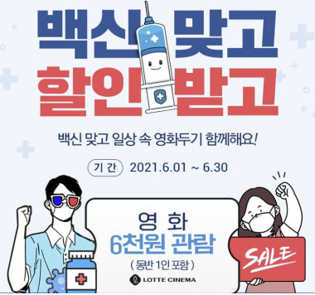
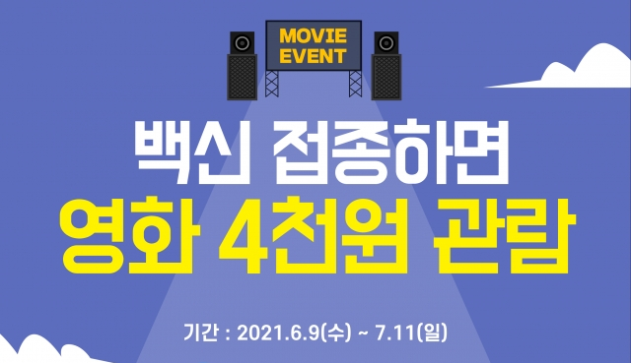
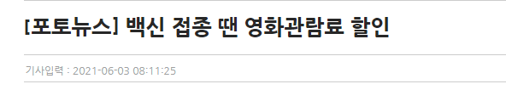
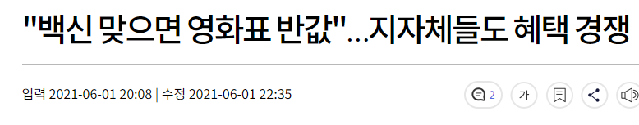
01. 프로젝트 배경
1.프로젝트 주제
코로나 백신이 영화 매출액에 미치는 영향 분석 및 시각화
2.프로젝트 개요
지역에 따라 백신접종이 영화산업에 미치는 영향을 파악하기 위해
제1도시(서울)와 제2도시(부산)의 데이터 분석 및 비교

Slide 4





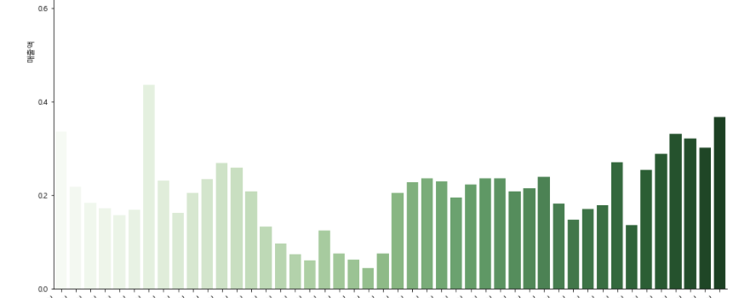
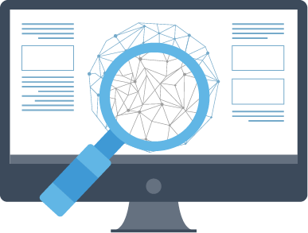
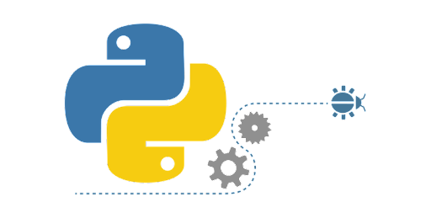
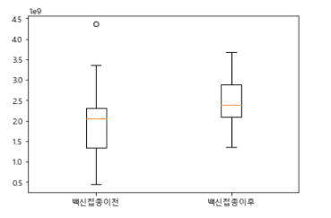
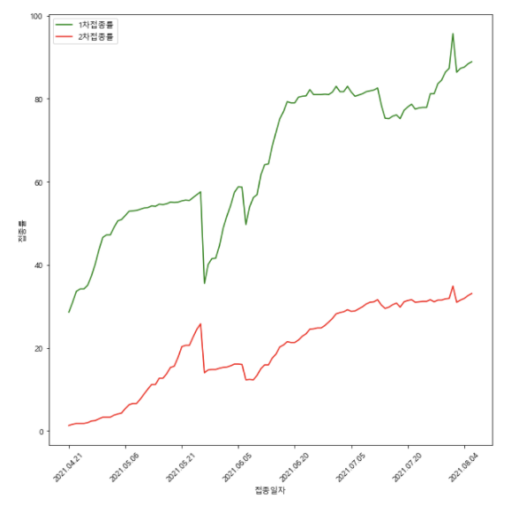
01. 프로젝트 배경
3.프로젝트 구조
Git 프로젝트 저장소
공공데이터 OPEN API
- Numpy 및 Pandas 패키지
데이터 수집
시각화
- Selenium 및 matplotlib 패키지
데이터 처리 및 분석
크롤링 데이터

Slide 5
02. 팀 구성 및 역할
1.팀 구성 및 역할
김용호(팀장)
권성구
- 백신통계 및 영화데이터 전처리
- 2019년 영화데이터 전처리
- 서울 및 부산 백신과 영화 시각화
- 주별 영화데이터 수집 자동화
- 서울의 거리두기와 영화 시각화
김진주
이대경
황수빈
- 백신통계API 데이터수집
- 2020년 영화데이터 전처리
- 부산의 거리두기와 영화 시각화
- 백신통계 데이터 전처리
- 2021년 영화데이터 전처리
- 서울 상관분석 및 시각화
- 주별 영화데이터 수집 자동화
- 부산 상관분석 및 시각화

Slide 6
03. 수행 절차 및 방법
1. Work-Flow
구분 | 기간 | 활동 | 비고
기획 | 08.02 ~ 08.06 | 주제 선정 및 데이터 검색
 | 08.10 | 프로젝트 아이디어발표
 | 08.11 ~ 08.12 | 주제 구체화 및 데이터 수집 | 1차 피드백
분석 | 08.13 ~ 08.17 | 데이터 전처리
 | 08.18 ~ 08.20 | 데이터 분석 및 시각화 | 2차 피드백
보완 및 완성 | 08.21 ~ 08.23 | 최종 결과물 작성
 | 08.24 | 프로젝트 발표

Slide 7
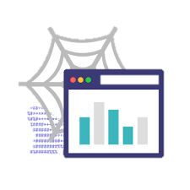
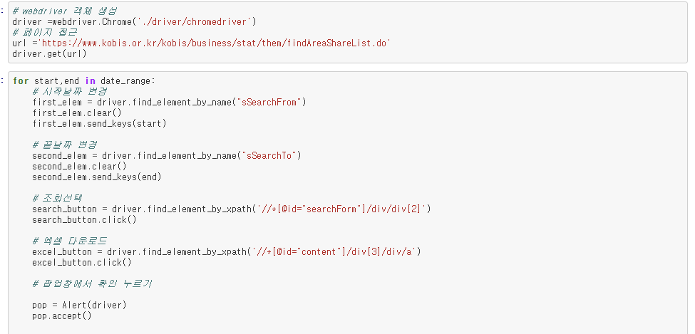
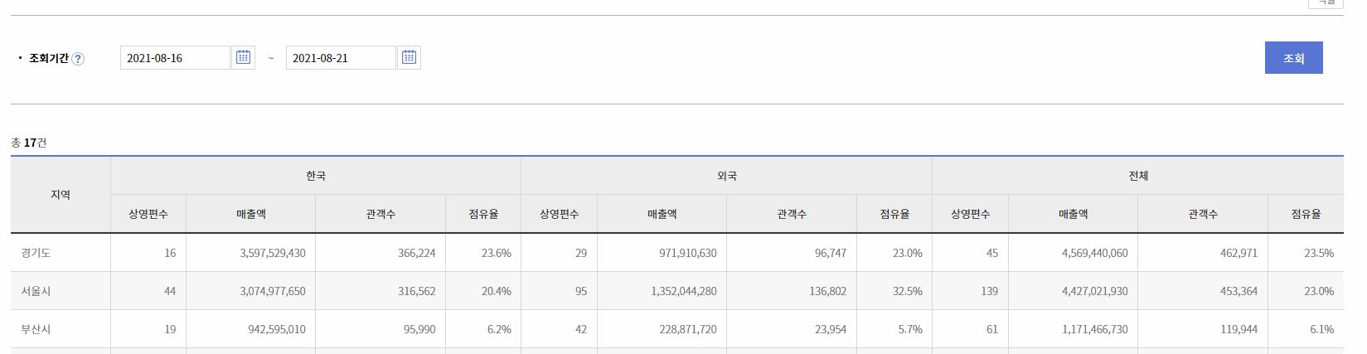
03. 수행 절차 및 방법
2. 데이터 명세
1. 영화관입장권 통합전산망 (KOBIS)
- 데이터명 : 지역별 영화점유율
- 제공형태 : 기간별 Excel 파일
- 요약 : 지역별, 매출액, 관객수
- 특이사항 : Selenium 크롤링을 통해 데이터수집 자동화
Notes:
출처 https://www.kobis.or.kr/kobis/business/stat/them/findAreaShareList.do
1. 영화관입장권 통합전산망 (KOBIS)

Slide 8


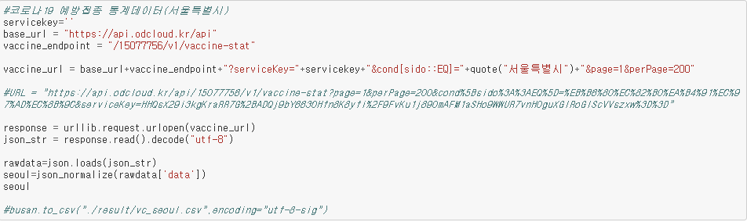
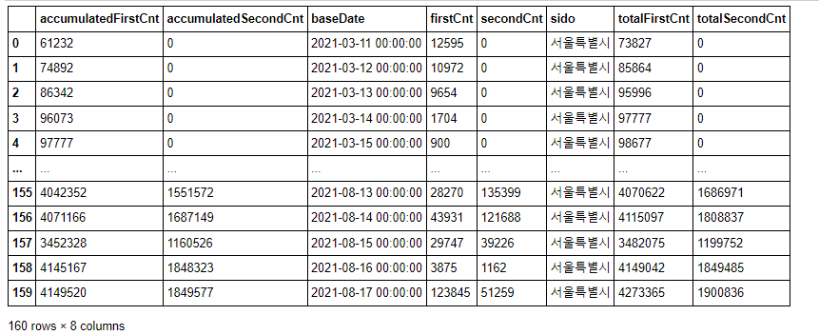
03. 수행 절차 및 방법
2. 데이터 명세
2. 공공 데이터포털 (data.go.kr)
- 데이터명 : 코로나 예방접종 통계 데이터 조회 서비스
- 제공형태 : OPEN API 형태
- 요약 : 지역명칭, 1차 및 2차 당일통계, 누적통계
Notes:
출처
https://www.data.go.kr/data/15077756/openapi.do

Slide 9
03. 수행 절차 및 방법
3. 데이터 샘플링 기준 선정 (표본추출)
어떤 데이터들을 어떤 기준으로 비교할 것인가? ‘동일한 조건＇을 가진 표본 추출
코로나 백신 접종 전
코로나
2020년 8월 16일 ~ 2021년 3월 10일
백신이 없던 기간
거리두기
백신이 있던 기간
매출감소
코로나 백신 접종 후
2021년 3월 11일 ~ 2021년 6월 30일
- 동월기준으로 선택하지 않은 이유 : 매출액에 큰 영향을 미칠 것으로 생각되는 요소인 거리두기를 고려할 수 없음
- 백신 접종후의 표본에서 7월 이후를 제외한 이유 : 거리두기 개편안(5단계->4단계) 적용에 따라 동일한 표본을 구할 수 없음
Notes:
이를 바탕으로 영화 매출액 및 관람객 수를 비교하여 ‘코로나 백신접종의 영향력, 지역별?’ 가설?
동월이 아닌데 왜 이렇게 비교를 해야하지? 비교할 가치가 있나?
동월로 하면 좋겠지만, 데이터가 없다. 그당시에는 생활속 거리두기가 진행되고 있었다.사회적X
매출액에 큰 영향을 미칠만한 요소의 거리두기를 고려할 수 없기 때문에, 동월대신 백신은 없엇고, 사회적거리두기는 진행되고 있엇던
작년 하반기 데이터를 가지고 진행했다. 7월은 4단게로 격상되면서 기존에 없엇던 단계, 최고단계 격상으로 인해 동일한 기준의 표본이 아니라고 생각해서 제외

Slide 10
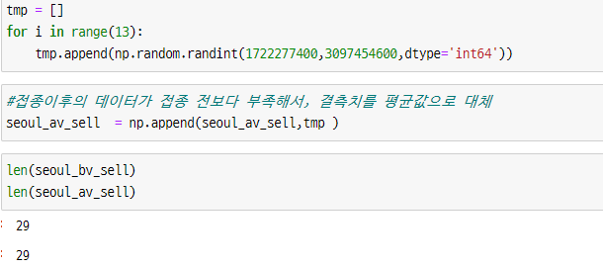
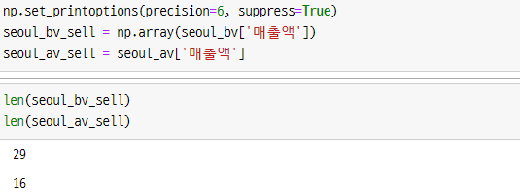
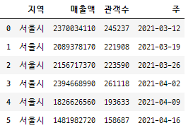
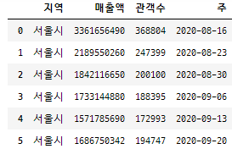
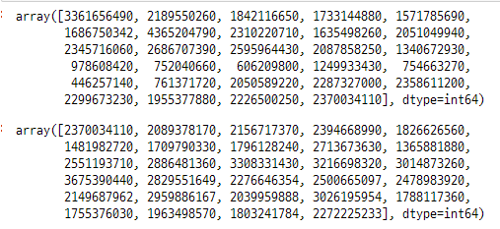
03. 수행 절차 및 방법
4. 데이터 탐색 및 전처리
1. 코로나 백신 접종 전/후의 매출액 결측치 처리
데이터 전처리
Notes:
영화데이터랑 백신데이터 합쳐서 최종데이터를 만들었다

Slide 11
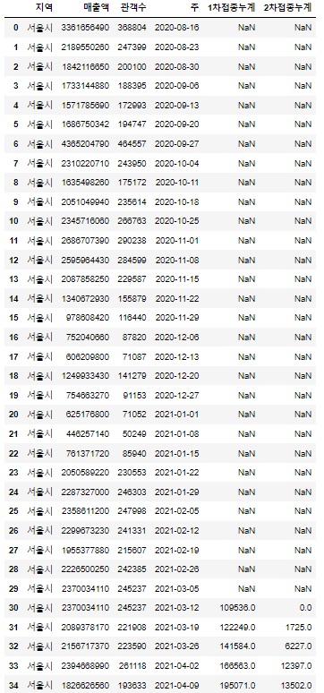
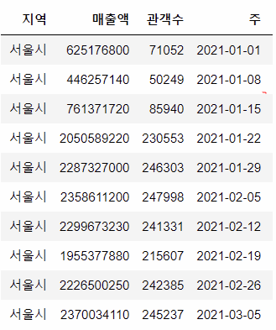
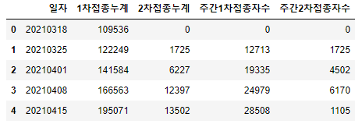
03. 수행 절차 및 방법
4. 데이터 탐색 및 전처리
2. 영화 및 접종데이터 데이터 통합
데이터 전처리
Notes:
영화데이터랑 백신데이터 합쳐서 최종데이터를 만들었다

Slide 12
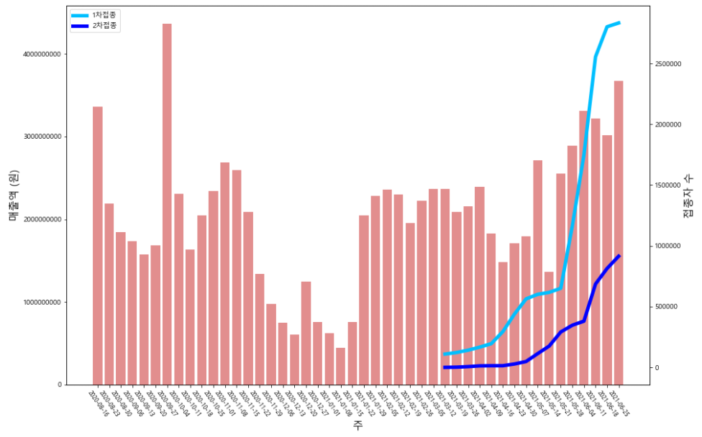
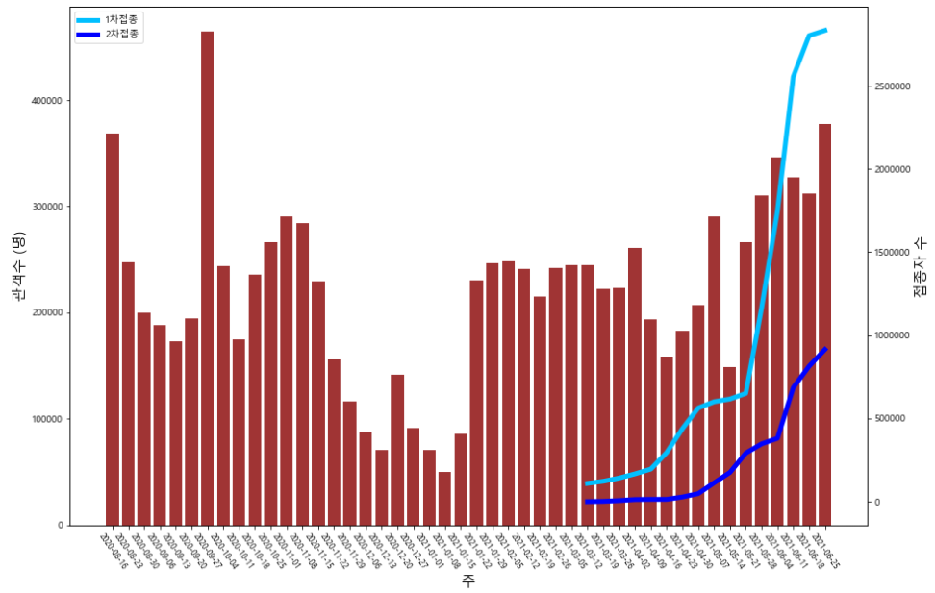
03. 수행 절차 및 방법
5. 분석 및 시각화
1. 코로나 백신접종자수 및 매출액/관객수 현황
서울 2019년 매출액 평균 대비 코로나이후 매출액
서울 백신접종자 수 및 매출액
서울 백신접종자 수 및 관객수
Notes:
2020년 9월 : 추석기간이라 실제로 매출액과 관객수가 높았다
5월 14일 주간은 왜 확 떨어졌는가?
X축기간 레이블을 몇 개만 사용하는건?

Slide 13
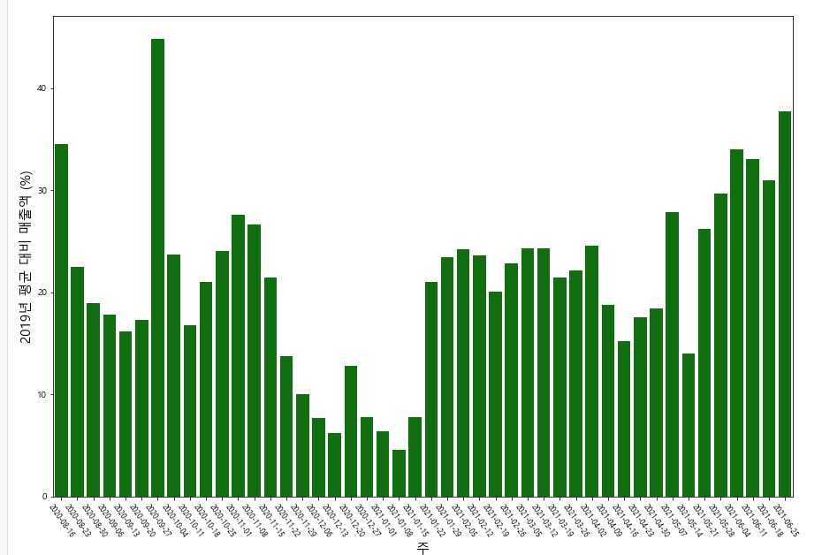
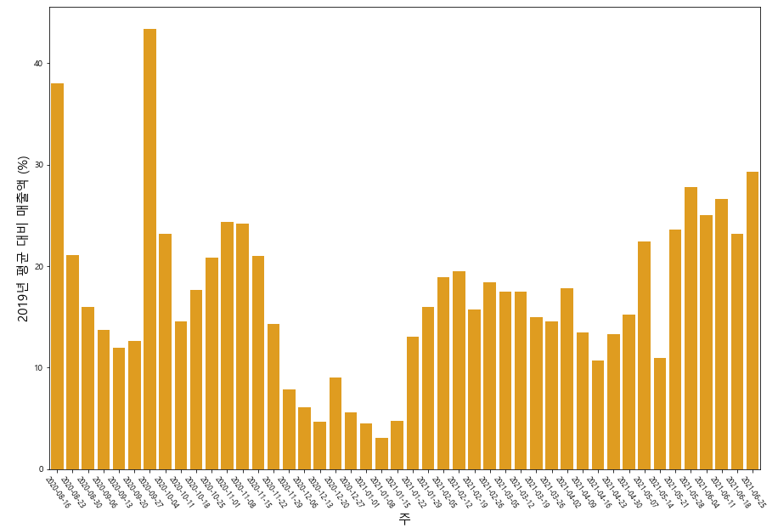
03. 수행 절차 및 방법
5. 분석 및 시각화
2. 서울 및 부산 2019년 대비 코로나이후 매출액 비율 [ 매출액 비율 (%) = (주별 매출액 / 2019년 주 평균) *100 ]
서울 2019년 매출액 평균 대비 코로나이후 매출액
서울 2019년 매출액 평균대비 코로나이후 매출액
부산 2019년 매출액 평균대비 코로나이후 매출액
Notes:
매출만 보여지는거
이런 매출에 대한 변화가 있었다.
이것의 원인이 되는게 백신 뿐만 아니라 다른것도 있을수 있을거라고 생각했다.
그래서 그걸 고려하기 위해서 먼저 거리두기?

Slide 14
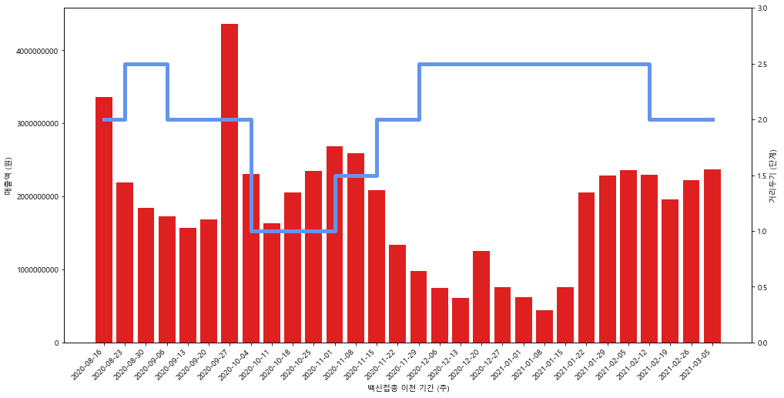
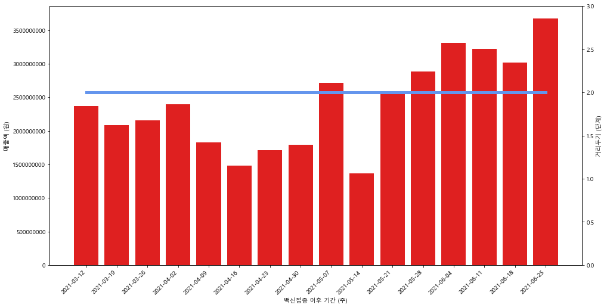
03. 수행 절차 및 방법
5. 분석 및 시각화
2. 백신접종 전/후 거리두기에 따른 매출액 비교 (서울)
서울 백신 접종 이전 거리두기 현황 및 매출액
서울 백신 접종 이후 거리두기 현황 및 매출액

Slide 15
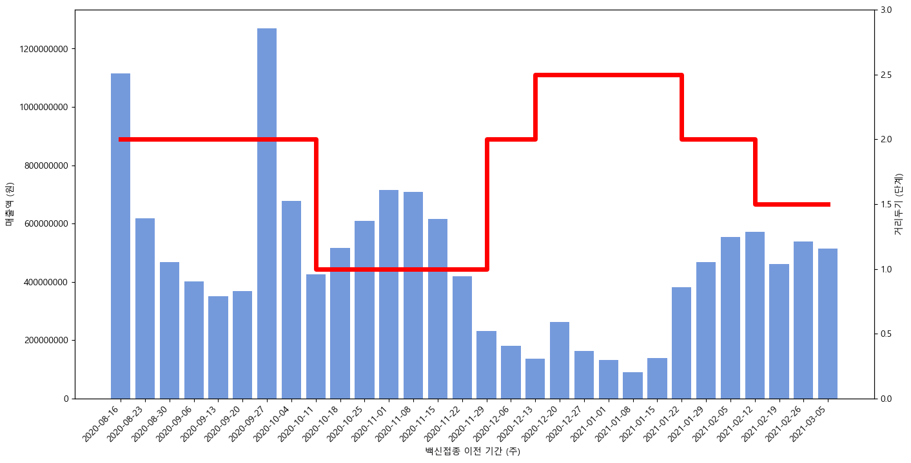
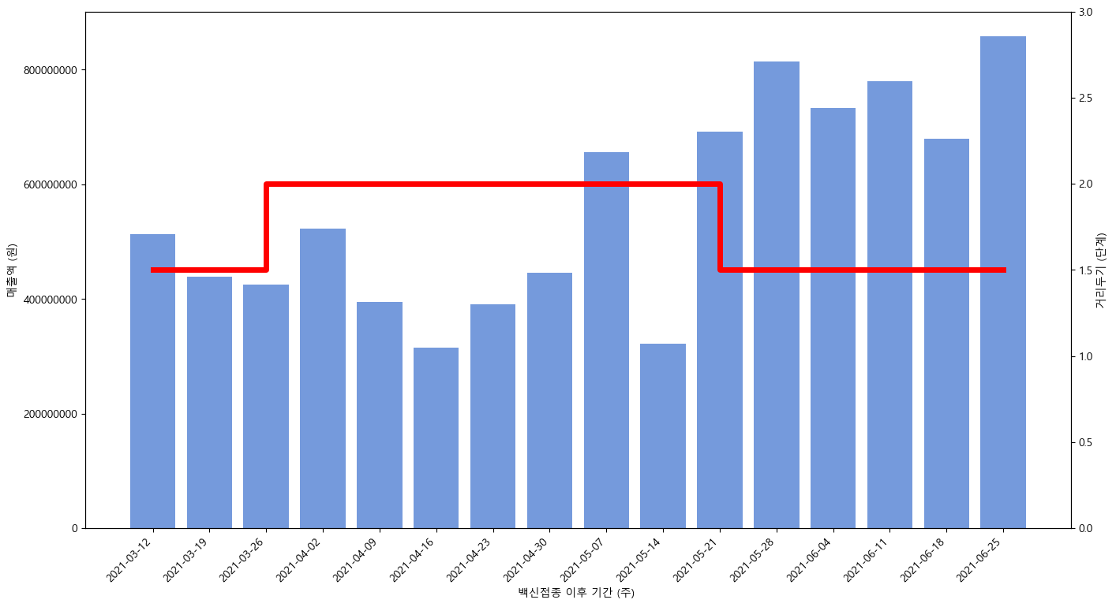
03. 수행 절차 및 방법
5. 분석 및 시각화
2. 백신접종 전/후 거리두기에 따른 매출액 비교 (부산)
부산 백신 접종 이전 거리두기 현황 및 매출액
부산 백신 접종 이후 거리두기 현황 및 매출액

Slide 16
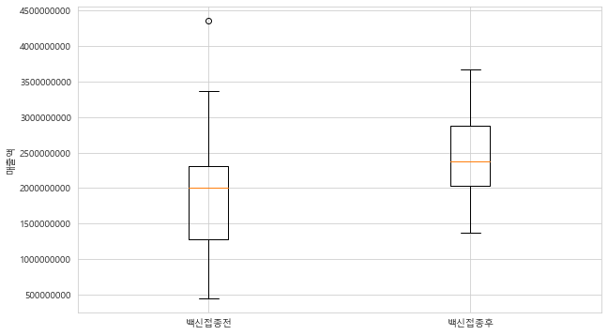
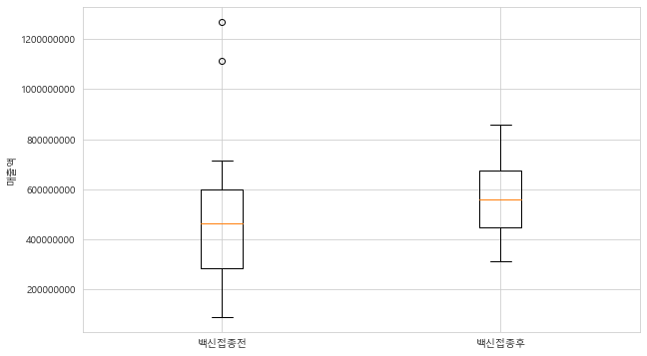
03. 수행 절차 및 방법
5. 분석 및 시각화
3. 서울 및 부산 백신접종 전/후 매출액 비교 BoxPlot
서울 백신 접종 전/후 매출액 비교
부산 백신 접종 전/후 매출액 비교

Slide 17
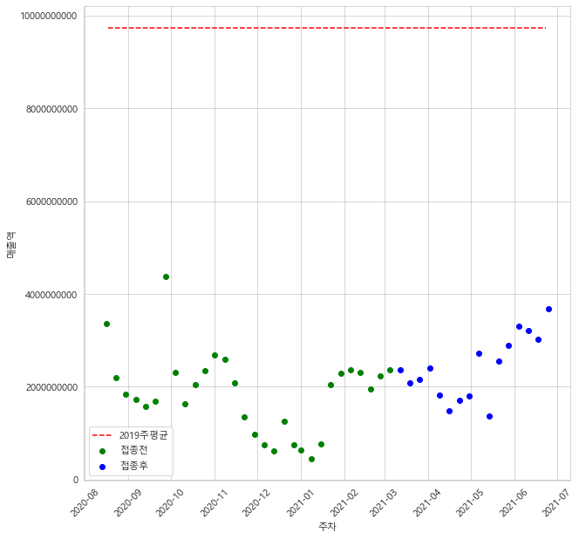
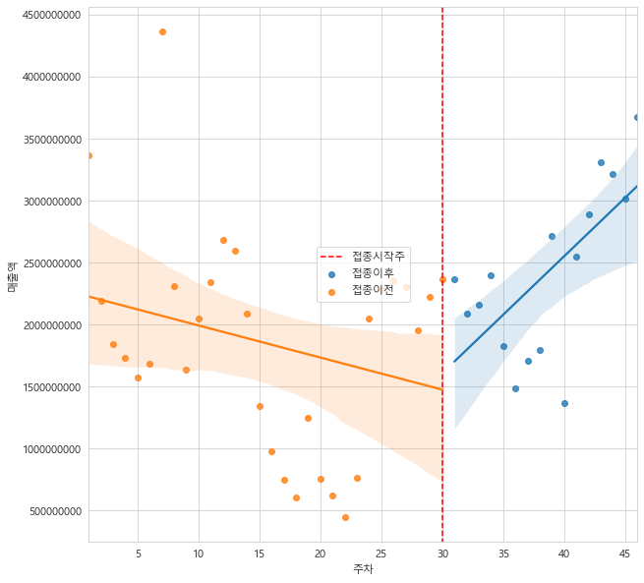
03. 수행 절차 및 방법
5. 분석 및 시각화
4. 백신 접종 전/후의 산점도와 회귀직선 (서울)

Slide 18
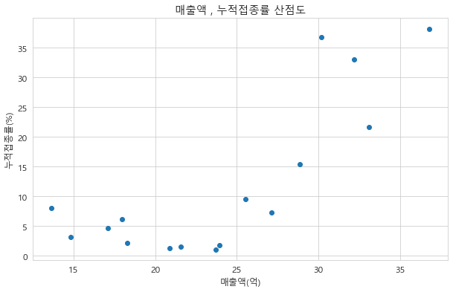
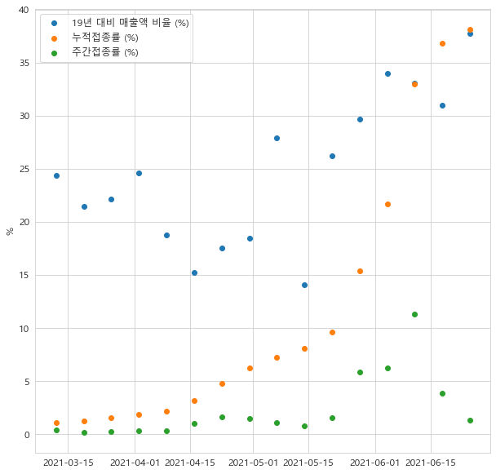
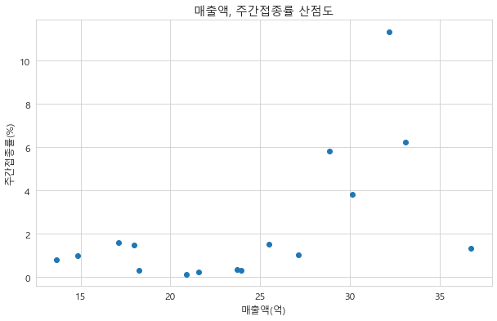
03. 수행 절차 및 방법
영화 매출액과 누적접종률 산점도
5. 분석 및 시각화
5. 영화 매출액과 누적/주간 백신접종률 산점도 (서울)
영화 매출액과 주간접종률 산점도

Slide 19
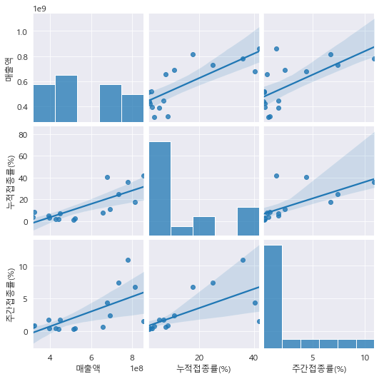
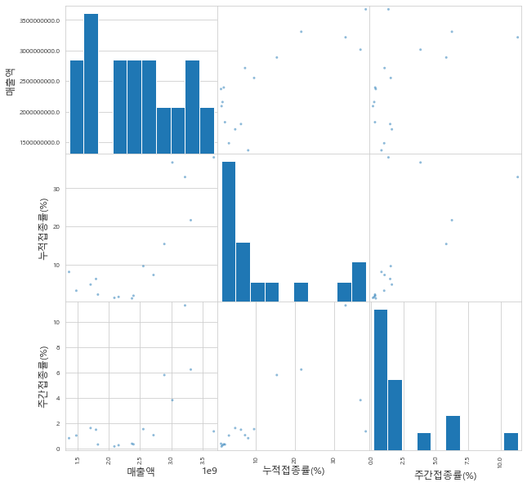
03. 수행 절차 및 방법
5. 분석 및 시각화
6. 영화 매출액과 백신접종률 종합산점도 (서울)
누적/주간 접종률과 영화매출 산점도

Slide 20
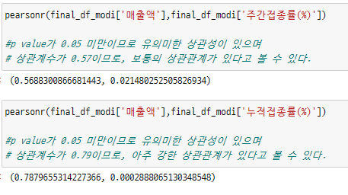
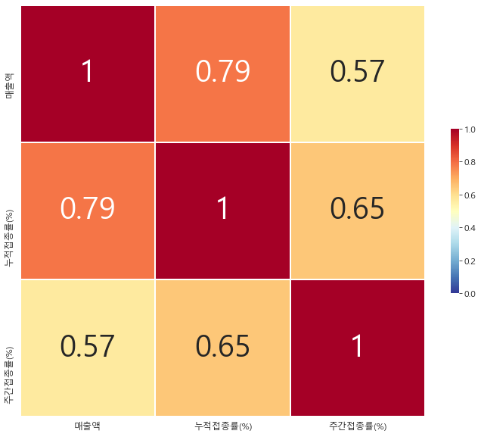
03. 수행 절차 및 방법
5. 분석 및 시각화
7. 상관계수 분석 및 시각화 (서울)
상관계수 HeatMap

Slide 21
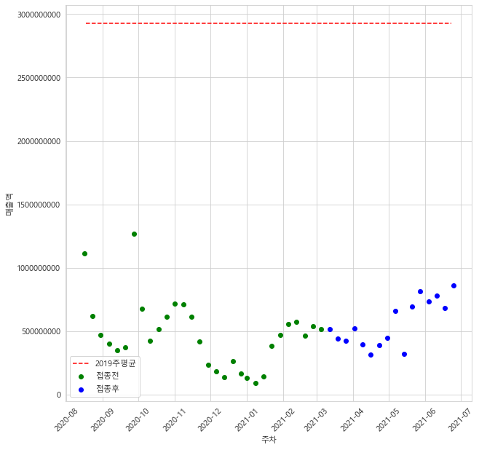
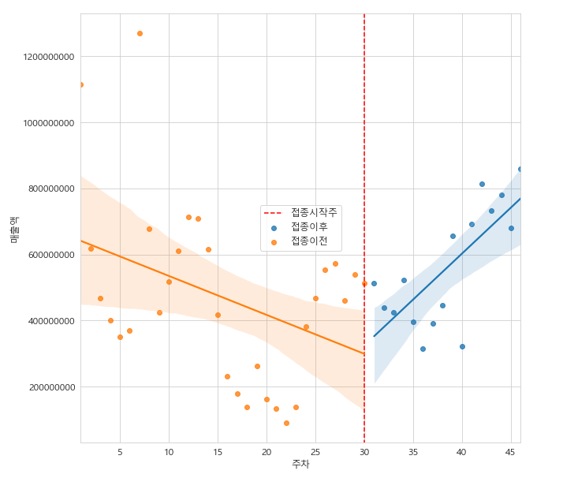
03. 수행 절차 및 방법
5. 분석 및 시각화
4. 백신 접종 전/후의 산점도와 회귀직선 (부산)

Slide 22
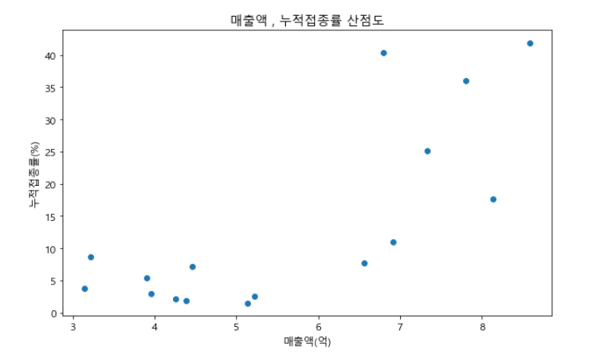
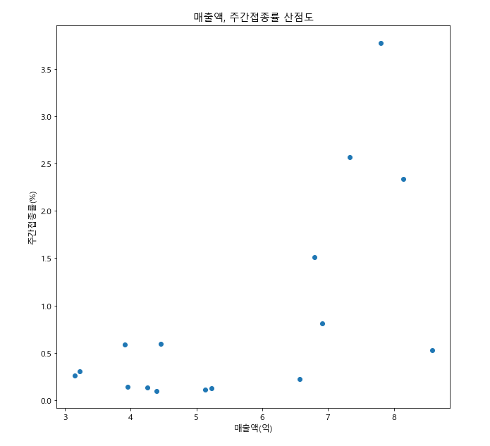
03. 수행 절차 및 방법
영화 매출액과 누적접종률 산점도
5. 분석 및 시각화
5. 영화 매출액과 주간/누적 접종률 산점도 (부산)
영화 매출액과 주간접종률 산점도

Slide 23
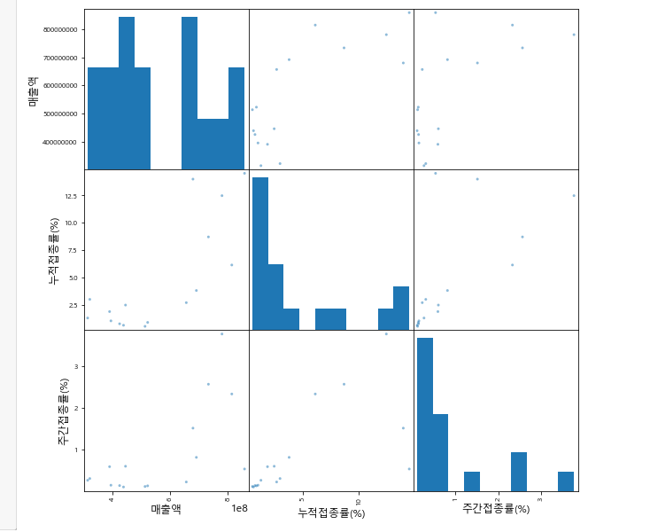
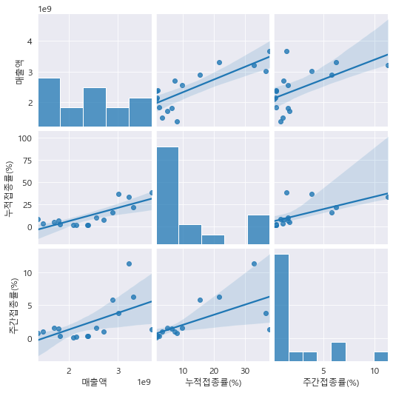
03. 수행 절차 및 방법
5. 분석 및 시각화
6. 코로나 백신접종률과 영화매출액의 산점도 (부산)
누적/주간 접종률과 영화매출 산점도

Slide 24
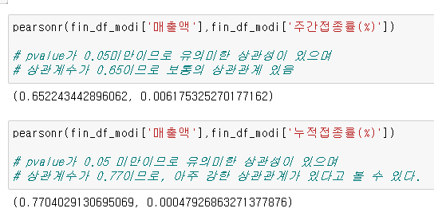
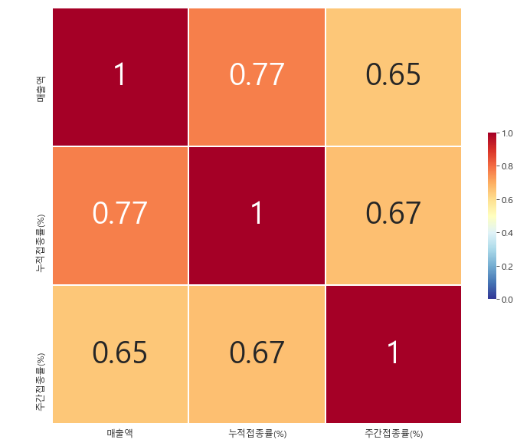
03. 수행 절차 및 방법
5. 분석 및 시각화
7. 상관계수 분석 및 시각화 (부산)
상관계수 HeatMap

Slide 25
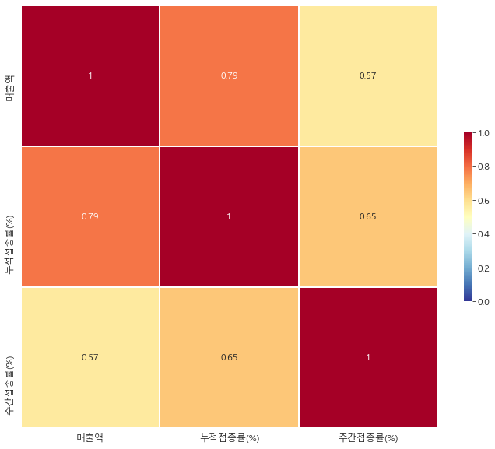

04. 결론 및 향후과제
1.결론
1
0.79
0.57
1
0.77
0.65
1. 코로나 백신과 영화 매출액에는 상관관계가 있다.
2. 누적접종률이 주간접종률보다 강한 상관관계를 갖고 있다.
0.79
1
0.65
0.77
1
0.67
3. 코로나 백신과 영화매출액의 상관관계는 지역별 차이가 있다.
4. 영화산업에서 코로나 백신의 경제적효과가 있을 것 같다.
0.57
0.65
1
0.65
0.67
1
2. 한계점 및 해결방안
서울
부산
거리두기를 고려하다보니 계절성을 고려하고, 적절한 크기의 표본을 선정하는데 어려움이 있었다
→ 접종 이후의 데이터 확보 필요
2. 지역별 차이에 대한 표본이 부산 한 곳이므로 , 이를 명확하게 확인할 수 없었다
→ 타 지역 데이터분석 필요
3. 코로나 백신과 영화매출액의 상관관계는 지역별 차이가 있다
→ 설문자료 및 여론조사 관련 추가 데이터수집 필요

Slide 26
05. 느낀점
1.느낀점
- 프로젝트 진행에 유효한 데이터를 수집하기 어려웠다.
- 실제 데이터는 데이터 수집 및 전처리에 많은 노력이 필요했다.
- GIT으로 형상관리를 진행하면서 폴더구조, 파일명 등 사전에 협의가 필요한 부분이 있었다
2. 아쉬운점
- 비대면으로 프로젝트를 진행하면서 서로가 원하는 의도한 내용에 대해 전달이 어려웠다.
- 배달앱,OTT데이터 등 최근 소비패턴관련 데이터를 구하지 못해서 처음 기획과 달리 범위가 좁혀진게 아쉬웠다

Slide 27
Thank U

Slide 28
비고. 데이터 출처
- 프로젝트 GIT 저장소 : https://github.com/vvspearlvvs/MultiCampus_Project
- 영화관입장권 통합전산망 (KOBIS) : https://www.kobis.or.kr/kobis/business/stat/them/findAreaShareList.do
- 코로나19 예방접종 통계 데이터 조회 서비스(data.go.kr) : https://www.data.go.kr/data/15077756/openapi.do

